Slide 1
地理分布的云平台下数据和计算的联合调度
Joint Scheduling of Data and Computation
in Geo-distributed Cloud Systems
李晨
国家天文台-天津大学天文信息技术联合研究中心
2016.9.29

Slide 2
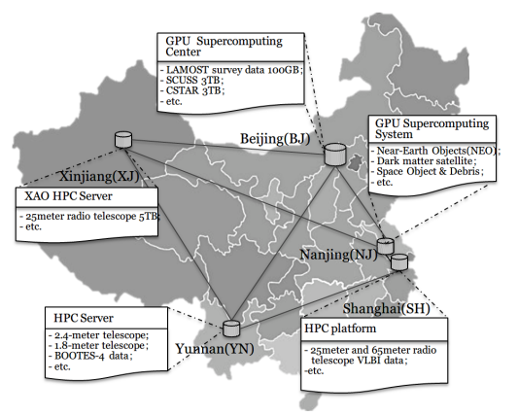
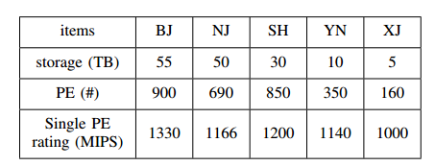
问题背景

Slide 3
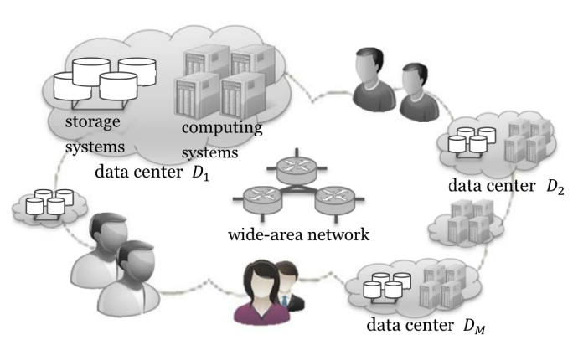
问题背景
通过优化资源调度与数据排布来加快响应时间

Slide 4
解决方式
映射阶段
重分配阶段
目标：
最小化响应时间
最小化数据中心之间的数据传输量

Slide 5
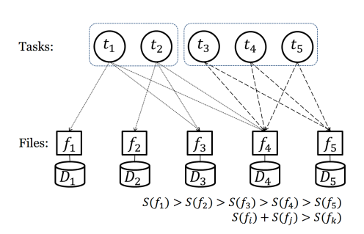
映射阶段

Slide 6
映射阶段
t_{i} Task t_{i}
F(t_{i}) The input files required by task t_{i}
S(F(t_{i})) The weights (or sizes) of F(t_{i})
R Strength of relation from t_{i} to t_{j}

Slide 7
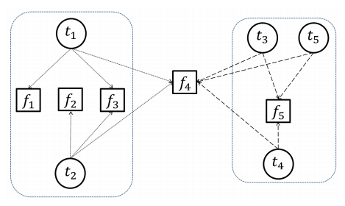
映射阶段

Slide 8
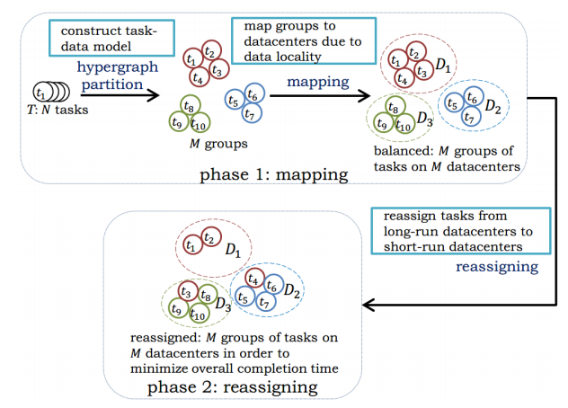
重分配阶段

Slide 9
已有方法
MCT（Minimize Completion Time）
缺点：数据传输量大，不能保证任务被指派给执行最快的节点
GR (Greedy Reschedule)
缺点：数据中心之间数据传输量大，无法保证完成时间

Slide 10
实验结果
CCR：数据传输量与任务计算量的比值
Load Ratio: 任务所需计算量与数据中心可用计算能力之间的比值

Slide 11
问题
更倾向于调度的理论层面而不是实际应用层面
分散在全国各地的望远镜并不能简单的抽象为数据中心
用户查询所涉及的数据会更加复杂，数据中心之间的通信成本高
国内望远镜的观测数据会同步到国家天文台的服务器中

Slide 12
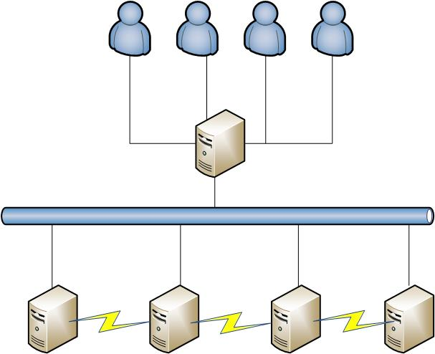
近期工作
针对国台服务器的中大量天文星表文件
利用分布式系统对天文数据进行归档整理
实现负载均衡和资源调度来加快查询响应速度

Slide 13
后续工作及展望
优化数据的存储
设计对应的并行框架，优化调度算法
将成果应用于VO平台
调研天文科学家的查询流程和习惯

Slide 14
END

